Slide 1
Fashion problem
Prezentacija projektnog prijedloga
Strojno učenje, ak.god. 2019/2020.
Ivana Lubar, Katarina Mikulić, Kristina Udovičić

Slide 2
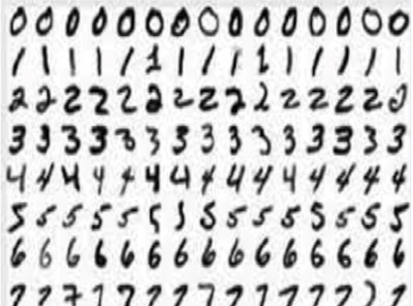
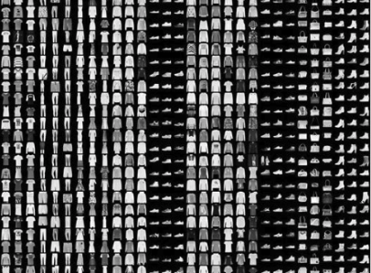
Skup podataka
Fashion-MNIST
zamjena originalnog MNIST skupa
2017.
O skupu
70 000 slika
10 klasa

Slide 3
Problem
definiran skupom podataka
klasifikacija objekata (slika)
nadzirano učenje
train i test skupovi
60 000, 10 000 slika
10 klasa
EDA
70 000 slika
28x28
785 vrijednosti/slika
ravnomjeran raspored u klase
„puno podataka za opis podatka”
bez NULL vrijednosti

Slide 4
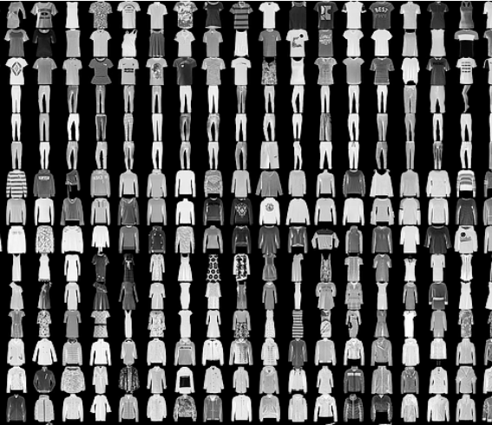
Rješavanje
što veća točnost klasifikacije
usporedba s drugim rezultatima
vremenska komponenta?
konvolucijske neuronske mreže (CNN)
logistička regresija

Slide 5
Izvori za slike:
https://appliedmachinelearning.blog/2019/01/01/tensorflow-tutorial-from-scratch-building-a-deep-learning-model-on-fashion-mnist-dataset-part-2/
https://medium.com/analytics-vidhya/the-fashionable-hello-world-of-deep-learning-8b9e3d60a37c
https://guild.ai/docs/guides/fashion-mnist/

